Slide 1
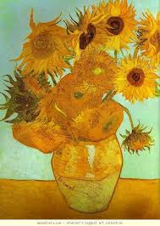
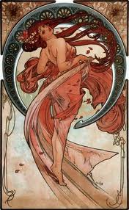
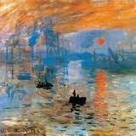
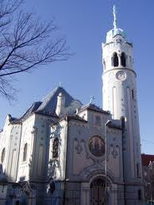
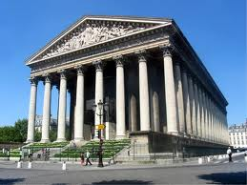
Na ceste k moderným národom 8. ročník
Kultúra a umenie
19. storočie

Slide 2
Umenie 19. storočia -
odrážalo nestabilitu ľudskej spoločnosti tohto obdobia
objavujú sa rozličné umelecké prúdy
mení sa chápanie umelca a umenia

Slide 3
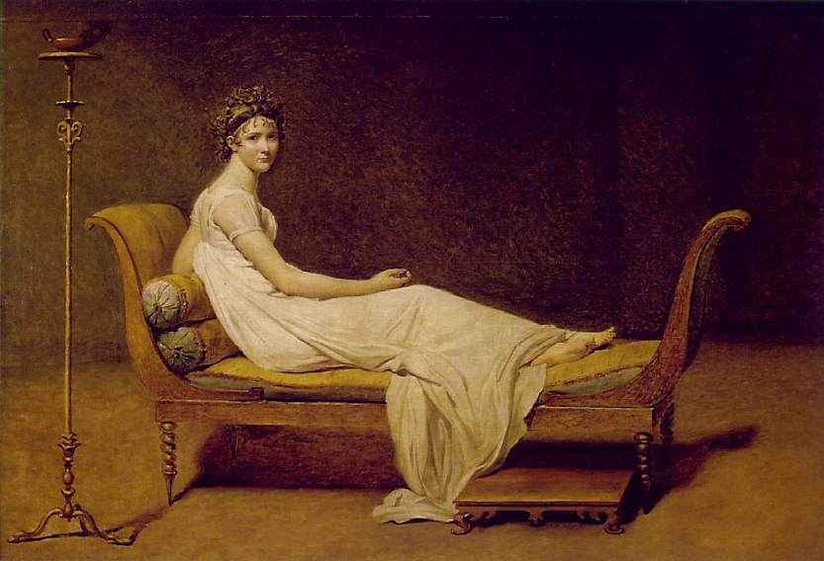
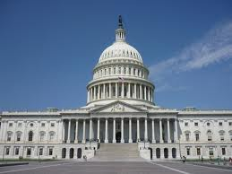
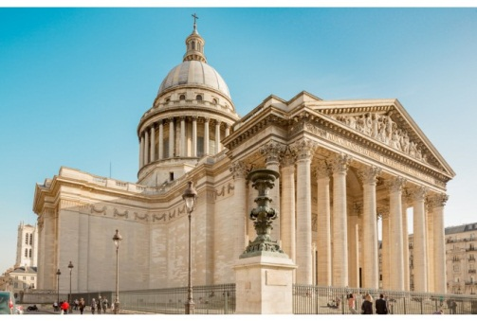
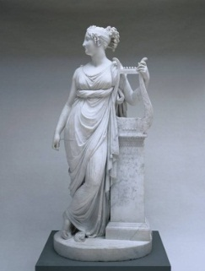
Umenie v prvej polovici 19. storočia
Klasicizmus
umelecký smer inšpirovaný antikou
umelci sa usilovali o estetický ideál, založený na teórii absolútnej krásy
znaky – jasnosť
- presnosť
- vyváženosť
- jednoduchosť foriem

Slide 4
Autor: Antonio Canova
(taliansky sochár)
Názov diela: Terpsichoré

Slide 5
Autor: Jacques-Louis David
(francúzsky maliar)
Názov diela: Madam Récamierová

Slide 6
Klasicizmus v architektúre
Pantheon Paríž (Francúzsko)

Slide 7
Kapitol Washinghton (USA)

Slide 8
Kostol sv. Márie Magdalény Paríž (Francúzsko)

Slide 9
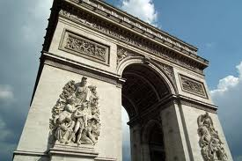
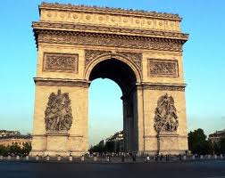
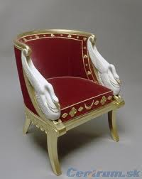
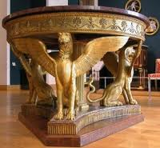
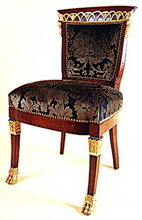
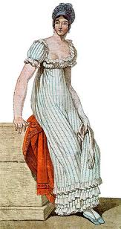
Empír
nazývaný aj cisársky sloh ( z francúzskeho slova empire = impérium, ríša, cisárstvo)
klasicistický štýl vo Francúzsku v období vlády Napoleona
monumentálnosť stavieb
prejavuje sa v bytovej kultúre, odievaní
Víťazný oblúk
Paríž

Slide 10
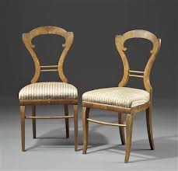
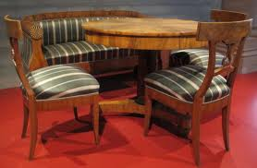
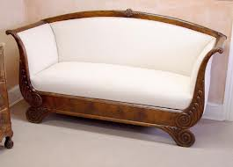
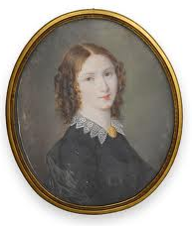
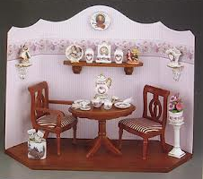
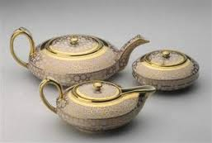
Biedermeier
meštianska podoba empíru
uplatňoval sa v kultúre bývania - elegantný nábytok
účelnosť
typický bol maľovaný porcelán, miniatúry

Slide 11
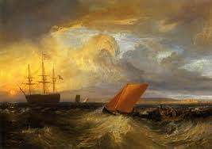
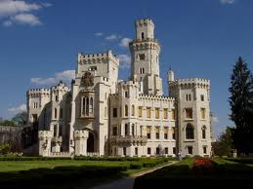
Romantizmus
zavrhoval grécko-rímske vzory
v popredí je jedinec, jeho pocity
a osobnosť
proti rozumu staval silu lásky, vášne
a citov
únik do sveta prírody
Zámok Hluboká
Česká republika

Slide 12
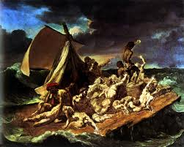
Autor: Théodore Géricault
francúzsky maliar
Názov diela: Plť Medúzy

Slide 13
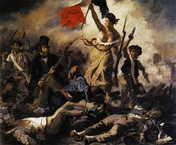
Autor: Eugène Delacroix /vyslov Eužen Delakrua/
(francúzsky maliar)
názov diela: Sloboda vedie ľud na barikády

Slide 14
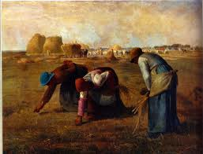
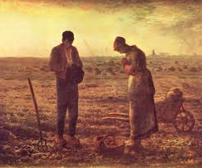
Umenie v druhej polovici 19.storočia Realizmus
návrat k reálnemu zobrazovaniu života
objektívnosť tvorby
zobrazovanie scén z každodenného života
Autor: Jean-François Millet
názov diela: Zberačky klasov názov diela: Anjel Pána

Slide 15
Impresionizmus
zachytenie dojmu - obraz krajiny, alebo predmetu, sa mení okolnosťami a v každej chvíli, takže najpravdivejší je obraz okamihu, ktorý v nás zanecháva najsilnejší dojem - impresiu (od toho je názov smeru)
predstavitelia –
Claude Monet /čítaj klod mone/
Edouard Manet /čítaj eduard mane/

Slide 16
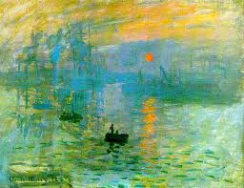
Autor: Claude Monet Názov diela: Impresia, východ slnka

Slide 17
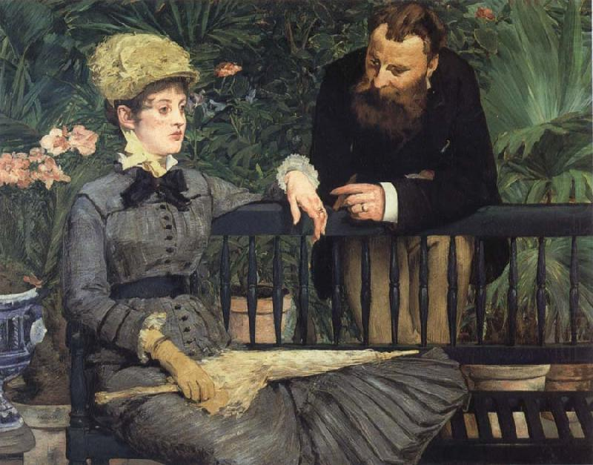
Autor: Edouard Manet Názov diela: Edouard Manet v zimnej záhrade

Slide 18
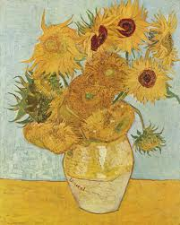
Postimpresionizmus
umelci postimpresionizmu získali označenie „prekliati“, pretože sa búrili proti pravidlám vtedajšej spoločnosti
najznámejší maliari:
Vincent van Gogh
Paul Gauguin /gogén/

Slide 19
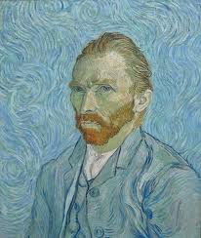
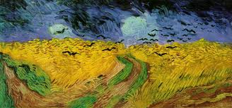
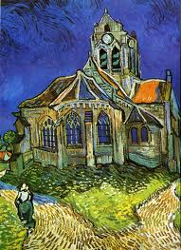
Vincent van Gogh
Autoportrét
Havrani nad obilným poľom
Slnečnice
Kostol v Auvers

Slide 20
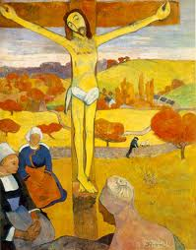
Paul Gauguin
Tahiťanky na pláži
Autoportrét
Žltý Kristus

Slide 21
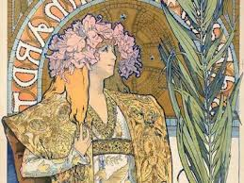
Secesia
umelecký štýl, ktorý sa presadil na prelome 19.a 20.stor.
reakcia na industriálnu spoločnosť
pokus o návrat ku kráse remesiel
vyznačovala sa ozdobnosťou, ornamentálnosťou, pestrosťou farieb
predstavitelia:
Gustav Klimt
Alfonz Mucha
Károly Kós
Dušan Jurkovič

Slide 22
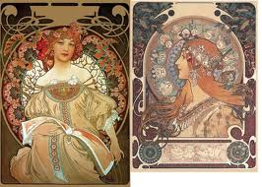
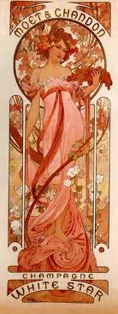
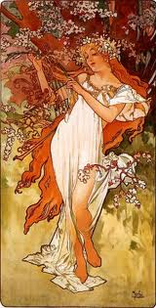
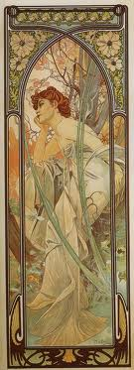
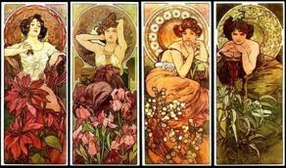
Alfonz Mucha
český maliar

Slide 23
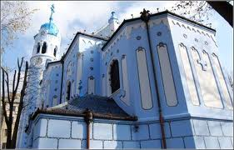
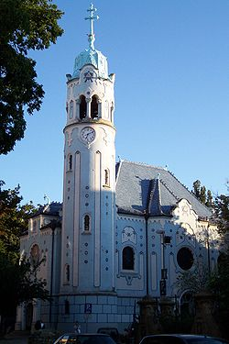
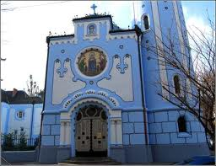
Secesia v architektúre
Kostol sv. Alžbety (Modrý kostolík) v Bratislave

Slide 24
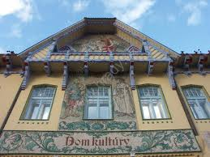
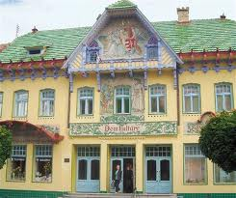
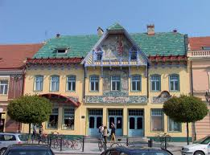
Dušan Jurkovič
slovenský architekt
Spolkový dom v Skalici

Slide 25
Použitá literatúra a zdroje:
Učebnica dejepisu pre 8. ročník ZŠ, Krasnovský
Učebnica dejepisu pre 8. ročník ZŠ, Kováč
www.wikipedia.sk
Dejiny umenia, José Pijoan

